Slide 1
Государственное учреждение образования
«Гимназия №2 г. Солигорска»
Людмила Антоновна Ларчик
Учитель истории и обществоведения высшей квалификационной категории
Урок Всемирной истории в 8 классе
Тема урока : «США в первой половине XIX в.»

Slide 2
Домашнее задание:
§ 12,
задание 4 стр.78 письменно

Slide 3


Slide 4
Вспомните!
Когда был открыт американский континент
европейцами?
2. Когда и какие страны начали освоение Америки?
Кому принадлежали территории на Восточном побережье Северной Америки?
В результате каких событий английские колонии получили независимость?
5. Когда образовалось государство США?
6. Каковы особенности развития Северной Америки?
Почему США мы можем назвать «государством нового типа»?

Slide 5
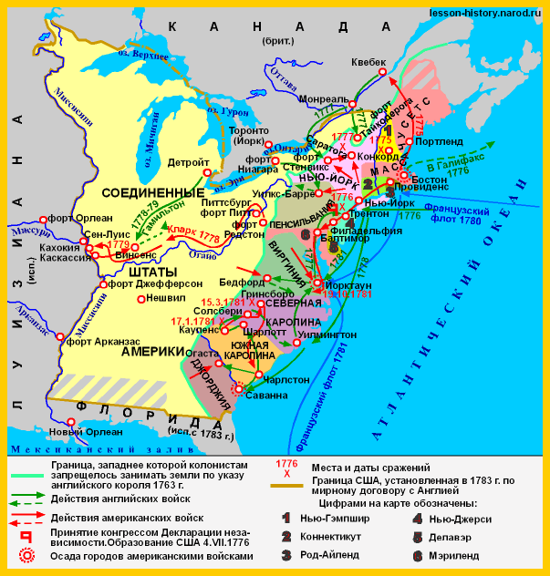
США – страна «нового типа»
нет прошлого
демократическая республика
Начало XVIII в. –
13 английских колоний на восточном побережье Северной Америки
1775 – 1783 гг. – война за независимость и провозглашение США (1776 г.)

Slide 6
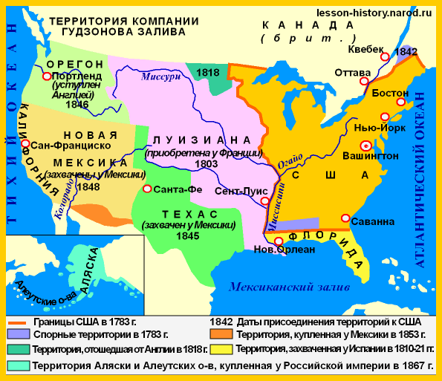
Используя картосхему, докажите, что границы США приобрели современные очертания именно в 1860-х гг.
Дайте оценку методам увеличения территории США.

Slide 7
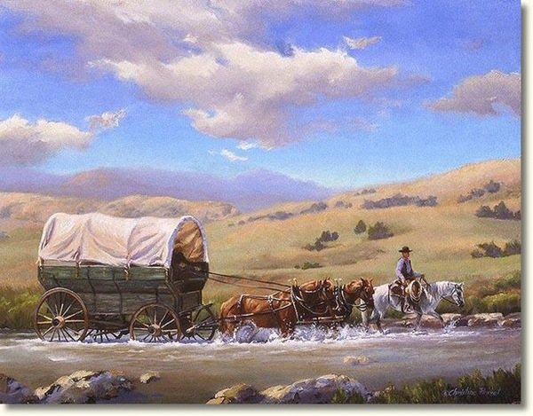
Кого называли «пионерами»?

Slide 8
Какие территории
в Северной Америке и почему
принято называть
«диким Западом»?

Slide 9
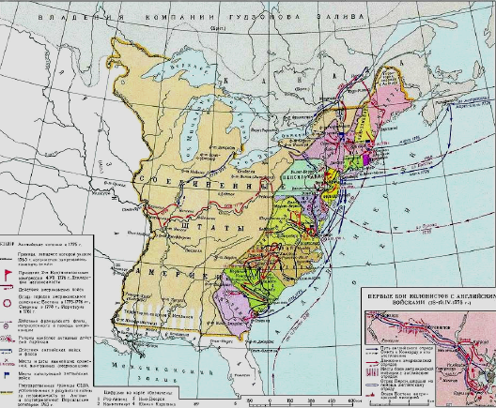
«Дикий Запад» -
территории к западу от р. Миссисипи

Slide 10
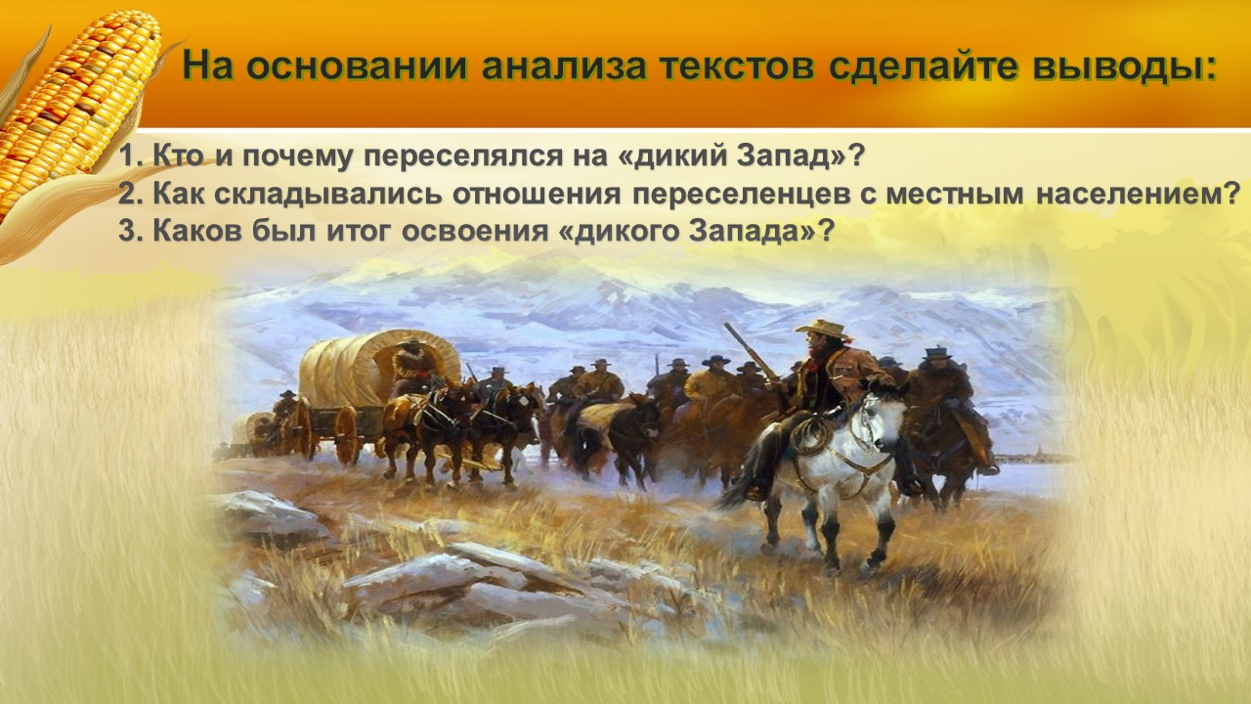

Slide 11
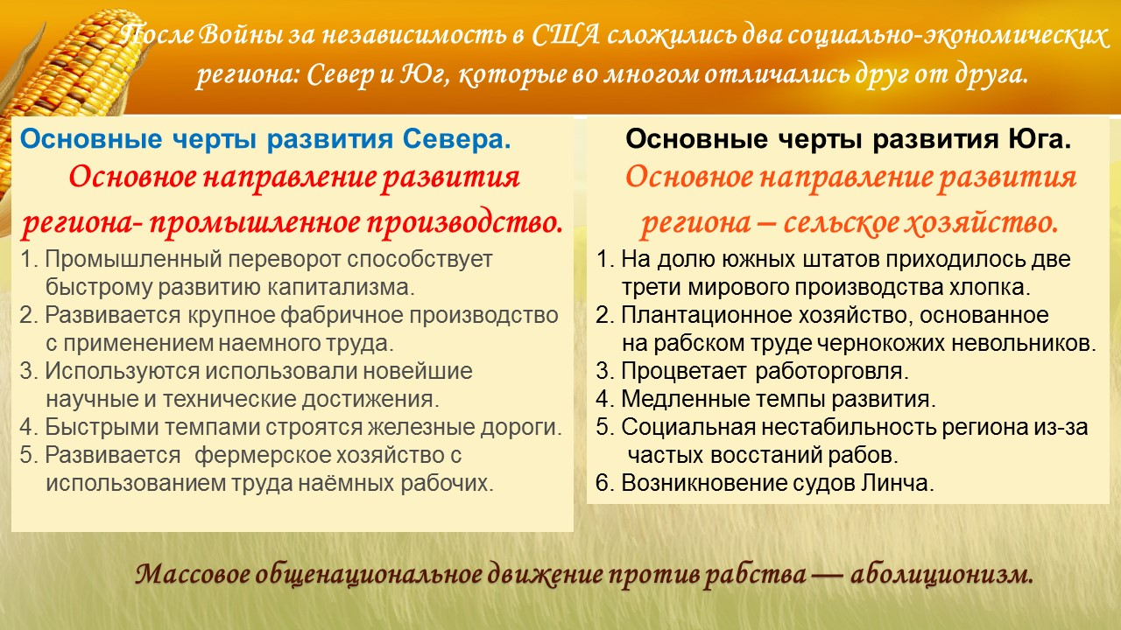

Slide 12
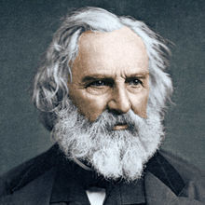
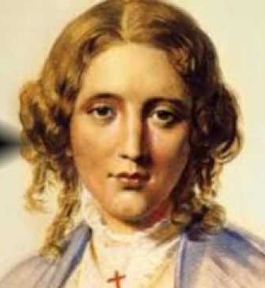
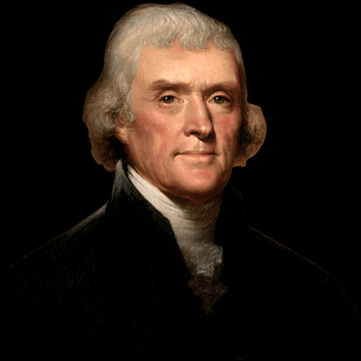
Сторонники аболиционизма
Поэт Генри Уодсворт Лонгфелло
Американский президент Томас Джефферсон
Гарриет Бичер-Стоу
Американская писательница
1828 г.- плантаторы Юга создали Демократическую партию.

Slide 13
Основные выводы:
В результате покупки территорий, захвата и уступок более слабых государств во второй половине XIXв. территория США увеличилась от 1000 км2 (1776 г.) до 9369 км2 (1867 г.). и приобрела современные очертания.
В результате освоения «дикого Запада» коренное население подверглось массовому
истреблению, а оставшееся в живых переселено в резервации.
Развитие Севера и Юга шло неравномерно: Север-промышленно развитый, Юг-отсталый
сельскохозяйственный с использованием рабского труда.
Восстания рабов приводят к нестабильной социальной обстановке в стране, что приводит к возникновению аболиционизма – движения за отмену рабства.
Борцами за права чернокожего населения становятся поэты, писатели и политические
деятели.
Для отстаивания своих прав на рабский труд плантаторы Юга создают в 1828г.
Демократическую партию.

